Slide 1
Моделирование динамики твердых тел
Группа №19
Advanced Computer Graphics

Slide 2
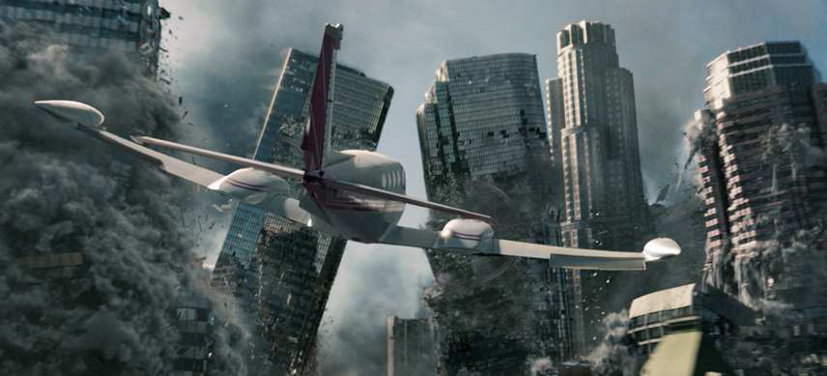
Актуальность
Компьютерные игры
Кино
Тренажеры
Виртуальная реальность

Slide 3
Постановка задачи
Задача: разработать систему моделирования динамики абсолютно твердых тел (АТТ)
Параметры:
Количество АТТ – 100
Выпуклые тела
2D мир
Интерактивность (fps >= 100)
Физическая реалистичность (упругое столкновение, покой, трение)

Slide 4
Подходы к решению задачи
Подзадачи:
Обнаружение столкновений:
  Широкая фаза:
    Разбиение на древовидные структуры
    Равномерное разбиение пространства
    Пересечение более простыми примитивами
  Узкая фаза:
    Использование примитивов (окружность, прямоугольник)
    Использование свойств выпуклости (GJK + EPA)
Реакция на столкновения:
  Ударный контакт (Ньютон, Пуассон, Стронг)
  Контакт покоя (метод штрафов, LCP, дискретизация LCP, метод последовательных импульсов)
  Учет трения (закон Кулона, импульс трения)

Slide 5
Архитектура мира
World
Visual World
Object Manager
Model World
Collision World
Dynamic World

Slide 6
Архитектура объекта
Object
Visual Object
Object Parameters
Model Object
Collision Object
Dynamic Object

Slide 7
GJK
Идея:
  Последовательно выбираем симплексы, уменьшая расстояние до целевой точки
  Симплексы: точка, отрезок, треугольник
  До них расстояние рассчитывается легко

Slide 8
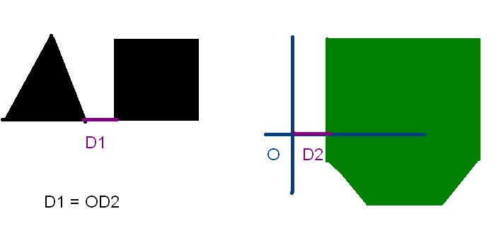
GJK
Расстояние между объектами считаем через разность Минковского.
В
С
А
С – разность Минковского А и В

Slide 9
GJK. Сложность
Сложность:
 | Память | Время
Классическая реализация | O(1) | O(n^2)
После оптимизации | O(n) | O(n log(n))

Slide 10
EPA
Идея:
  Начинаем с симплекса, полученного после GJK.
  Увеличиваем вписанную выпуклую фигуру, уменьшая ошибку в расстоянии до центра координат.

Slide 11
EPA. Сложность
Сложность:
 | Память | Время
Классическая реализация | O(n) | O(n^2 log(n))
После оптимизации | O(n) | O(n log(n))

Slide 12
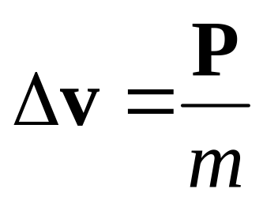
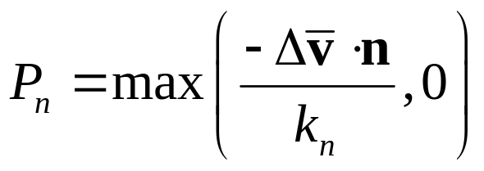
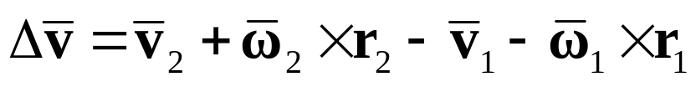
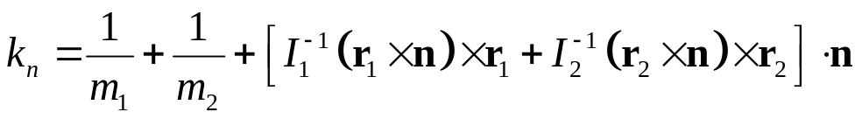
Реакция на столкновения
Использован подход PGS или эквивалентные ему sequential impulses.
Для уменьшения вибрации покоящегося тела импульс, действующий на тело ограничиваем некоторым отрицательным числом, остальные разновидности импульсов ограничены нулем.

Slide 13
Результаты
Были изучены подходы к решению данной задачи
Реализовали систему, удовлетворяющую заявленным требованиям

Slide 14
Возможные дальнейшие работы
Добавить учет связей
Улучшить широкую фазу
Перенести расчеты на GPU
Перевести в 3D

Slide 15
Литература
Iterative Dynamics with Temporal Coherence, Erin Catto, 2005
Computing Distance, Erin Catto, GDC 2010
Fast and Simple Physics using Sequential Impulses, Erin Catto, GDC 2006
Expanding Polytope Algorithm, http://www.codezealot.org/archives/180

Slide 16
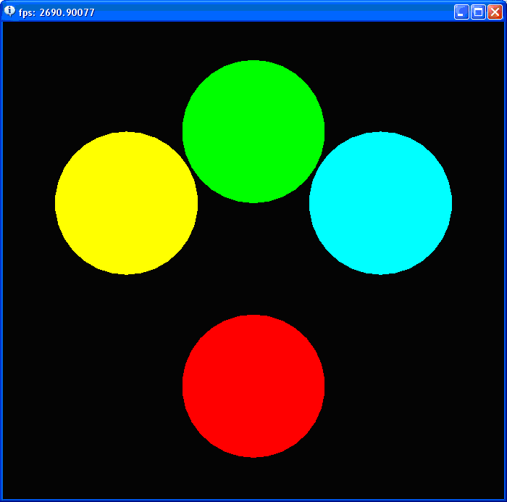
Спасибо за внимание!

Slide 17
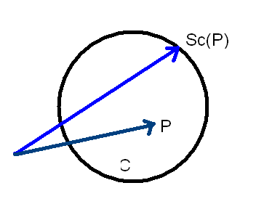
GJK
Поиск расстояния от точки до объекта.
C – выпуклое тело
P – вектор
Sc (P) – опорная точка C в направлении P
O – данная точка
O

Slide 18
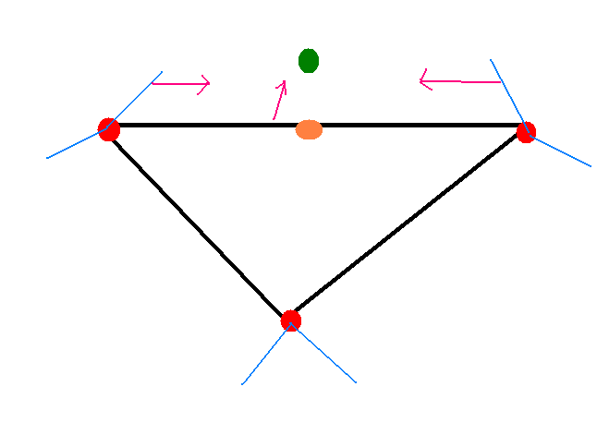
GJK
Осуществляется при помощи вычисления барицентрических координат точки относительно треугольника, и замены точек треугольника на “более близкие” к заданной точке.
Q
u, v – барицентрические координаты
А, В, С – вершины тр-ка
Q – заданная точка
Р - “более близкая”
B
A
P
C
P = uAB*A + vAB*B

